Slide 1
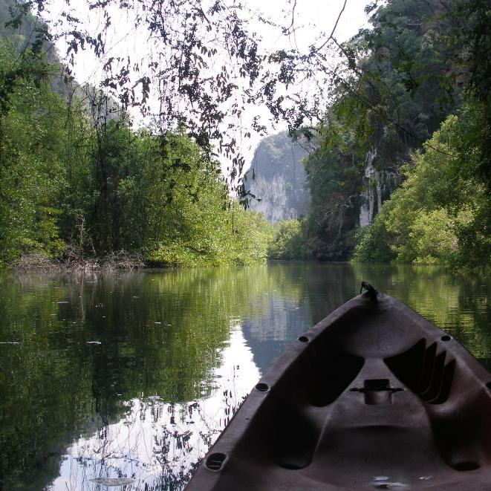
Parc national de Than Bok Khorani

Slide 2
En 1955, le gouverneur de Krabi proposa au Département royal des forêts de classer la zone en arboretum. Il fut alors envisagé de créer le parc « Than Bok Khorani », qui, avec ses environs, deviendrait un parc national. Ce dernier fut transformé en parc marin en 1995, avant d'être officiellement reconnu comme parc national dans la Gazette officielle, volume 115, section 67, en date du 30 septembre 1998.

Slide 3
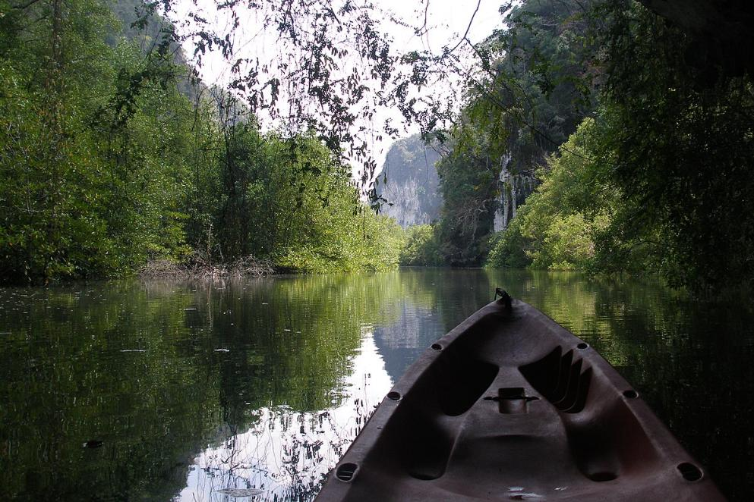
Streams,_rivers_and_mangrove_forests_of_Than_Bok_Khorani,_Thailand

Slide 4


Slide 5
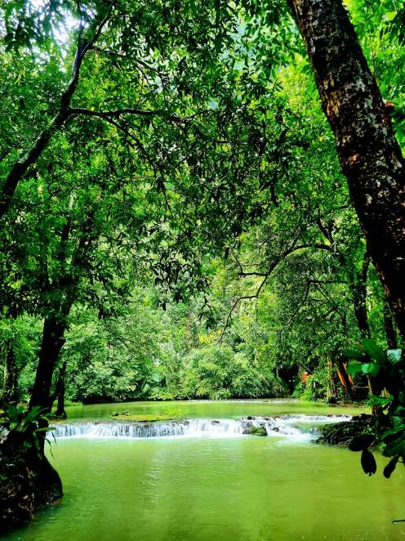
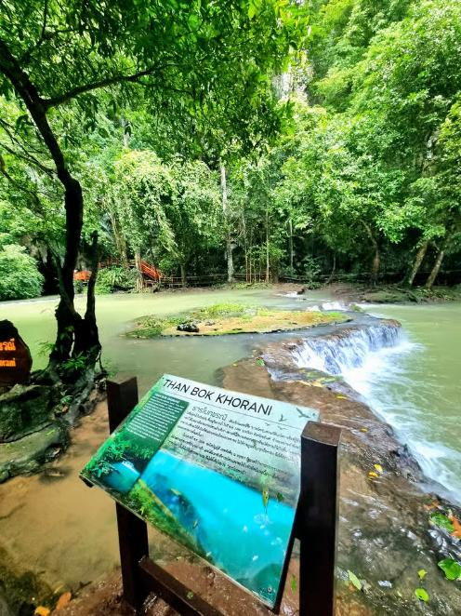

Slide 6
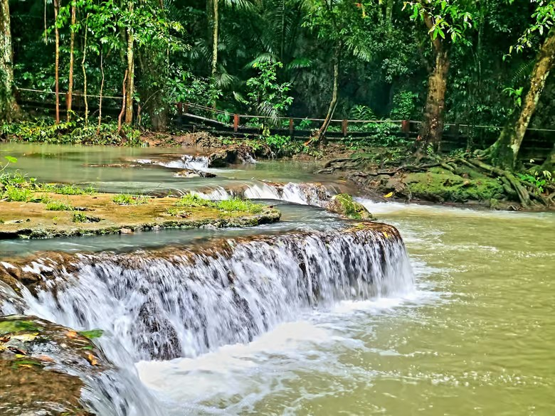

Slide 7

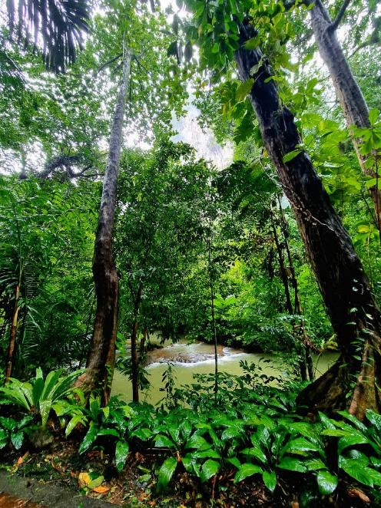

Slide 8
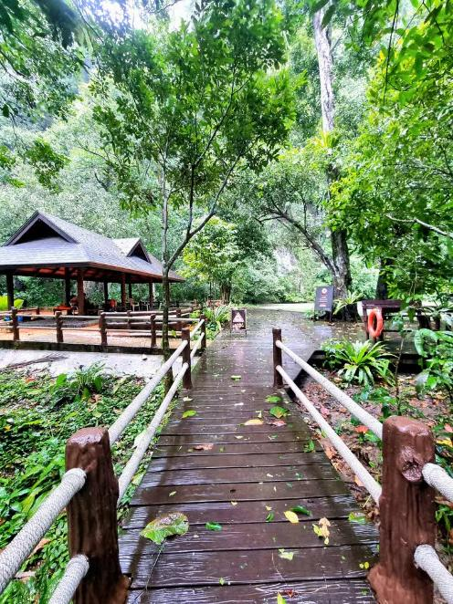
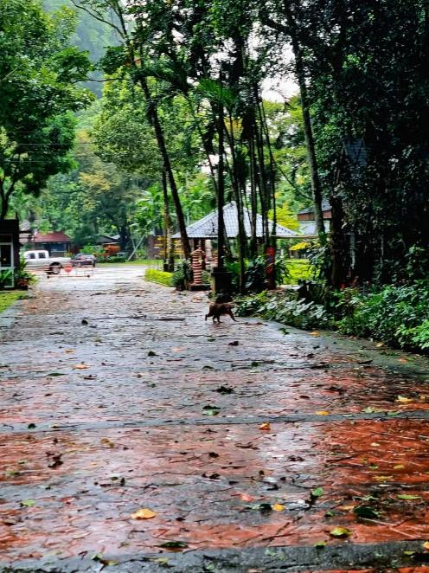

Slide 9


Slide 10
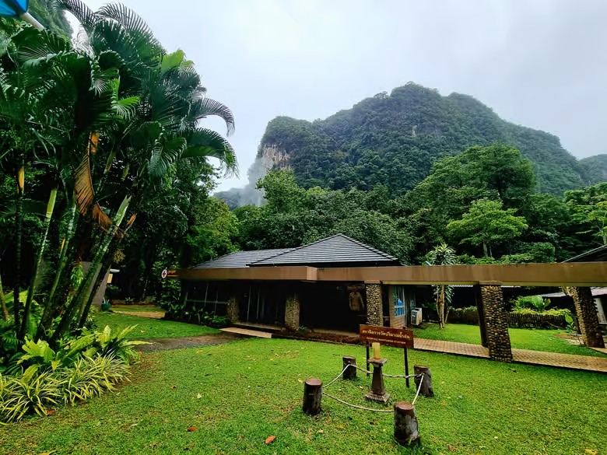

Slide 11


Slide 12


Slide 13


Slide 14


Slide 15


Slide 16
En 1955, le gouverneur de Krabi proposa au Département royal des forêts de classer la zone en arboretum. Il fut alors envisagé de créer le parc « Than Bok Khorani », qui, avec ses environs, deviendrait un parc national. Ce dernier fut transformé en parc marin en 1995, avant d'être officiellement reconnu comme parc national dans la Gazette officielle, volume 115, section 67, en date du 30 septembre 1998.

Slide 17
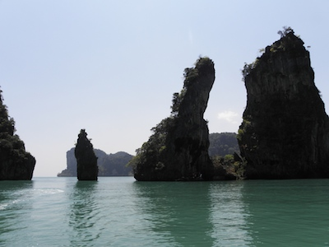

Slide 18
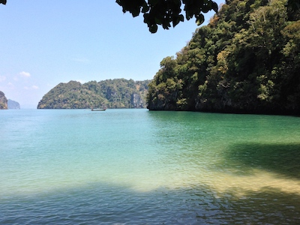

Slide 19


Slide 20
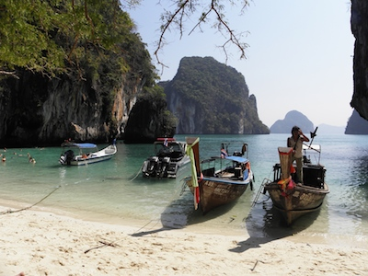

Slide 21


Slide 22


Slide 23


Slide 24


Slide 25


Slide 26



Slide 27

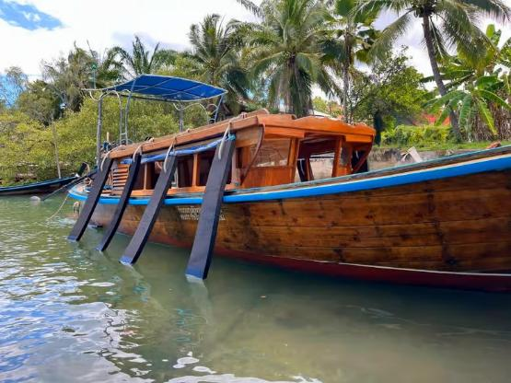

Slide 28
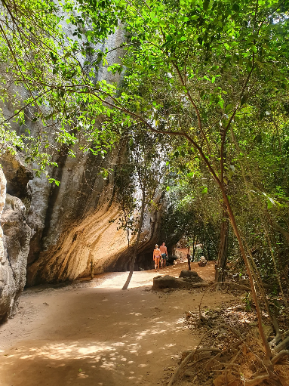
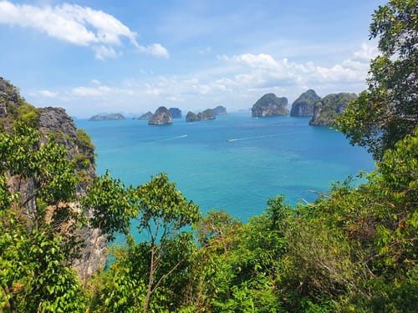

Slide 29



Slide 30


Lorient Vous A Présenté Le Parc – Than –Bok – Khorani – Thaïlande
Sur La Suggestion De JackDidier
Les Images Et Le Son Du Net
Daniel

